Slide 1
سيولة الحس السليم الكوني المنطق الحيوي للمواطنة الحيوية العالمية
كيفية التعلم للمصالح التكوينية والقيمية – من النظرية الى التطبيق

Slide 2
سلم - تصنيف ياسمين رائق- لتأطير تعلم التعلم التكويني والقيمي للمواطنة الحيوية العالمية
Yasmine Taxonomy Framework -
Fluid Universal Common Sense Framework
To Global Citizenship Learning via How to Learn Formative & Normative Interests.
© Dr. Yasmine R. ALNAKARI

Slide 3
هرم ياسمين رائق لتعلم التعليم الحيوي للمواطنة العالمية
لكي نعرف ونتعلم المنطق الحيوي لهرم ياسمين رائق علينا أولا أن نتذكر ونذكر بايجاز محصلة انتاج فكري وسياسي وتربوي لمدرسة دمشق المنطق الحيوي التي أسسها رائق النقري عام 1967 لنعرف بايجاز
ماهو المنطق الحيوي
ماهو القانون الحيوي للكون
ماهو ثالوث البداهة الكونية
ماهو مربع قياس مربع المصالح
ماهو قياس نمو ذكاء بداهة التواصل

Slide 4
تعريف سيولة الحس السليم الكوني- المنطق الحيوي
الفطرة السليمة ليست مجرد قانون فيزيائي مثل ذلك الذي قدمه نيوتن أو أينشتاين، ولكنها لا تتعارض مع أي قانون تجريبي موضوعي.
الفطرة السليمة ليست فقط الذكريات والذكاءات التي يولدها ويجسدها البشر حصريًا، ولكنها تشكل جميع أشكال الذكاء والذكريات الطبيعية والاصطناعية.

Slide 5
المواطنة الحيوية العالمية : ذكاء البداهة أو الذكاء الحيوي لبلورة سيولة الحس السليم الكوني لتعلم التعلم الذاتي
البداهة أو فطرة الحس السليم ، هي ما يعادل منطق الحياة ، أو القانون الطبيعي الذي ينظم الكون بكل أشكاله البشرية ، وغير البشرية ، المحسوسة وغير المحسوسة.
البداهة الحيوية الكونية : أي الحس السليم الكوني هي ذكاء حيوي سائل - اثيري - يسري ويتدفق في كل الكائنات ولا تحتاج الى حامل ، بل هي تحمل نفسها، وتجري متدفقة كقوانين حيوية كونية لتعلم كيفية تعلم وممارسة نمو المصالح المشتركة إنسانيا وبيئيا .

Slide 6
المواطنة الحيوية العالمية : هي قانون الفطرة الحيوية، أو البداهة الحيوية الكونية
هي: ليست مجرد قانون سياسي ينظم حقوق - واجبات المواطنين, بل هي قانون حيوي كوني ينظم كل أشكال المواطنة البشرية وغير البشرية.
هي : ليست مجرد ذكريات وذكاءات يولدها ويجسدها البشر حصريًا، ولكنها تشكل جميع أشكال الذكاء والذواكر الطبيعية والاصطناعية.
هي : ليست مجرد قانون فيزيائي مثل ذلك الذي قدمه نيوتن أو أينشتاين، ولكنها لا تتعارض مع أي قانون تجريبي موضوعي.

Slide 7
المواطنة الحيوية العالمية : هي ذكاء تواصل حيوي لتجاوز اضطرابات نمو تعلم التعلم الذاتي والشامل.
هي ذكاء تواصلي حيوي فطري كوني : يقاس بمربع مصالح نمو الحس السليم الكوني لتعلم التعلم الذاتي لكيفية تجاوز القصور الذاتي والمحيطي بهدف تطوير العمران،الكرامة الحيوية والثقة بالذات والآخر.
هي ذكاء تواصل حيوي مشترك كوني ويقاس بمربع مصالح يشمل الذكاء التواصلي البشري , الطبيعي والاصطناعي: حسيا, نفسيا, معرفيا , تعليميا , ولغويا.

Slide 8
المواطنة الحيوية العالمية هي هندسة معرفية للمنطق الحيوي
المنطق الحيوي يشمل المنطق الارسطي والرياضي ويتجاوزهما، اكتشفه والدي رائق النقري 1967، ودرسه في جامعات باريس، الجزائر، واشنطن، القاهرة، وطبقها لتعلم التعلم المتعدد الاختصاصات، للتواصل البشري وغير البشري .
المنطق الحيوي الكوني يعيشه ويمارسه وينتظم به كل كائن بصرف النظر عن وعيه له.
البشر يعيشون المنطق الحيوي كسيولة للحس السليم الكوني، ويمارسونه بأشكال متعددة من ذكاء البداهة لتجاوز اضطرابات بلورات الحس السليم الكوني للتواصل التعليمي الذاتي .

Slide 9
المواطنة الحيوية العالمية بقياس مربع المصالح للذكاء البشري والاصطناعي
نمو الوعي البشري للمنطق الحيوي يسهل ويسرع الضبط الذاتي لهندسة تعلم التعلم المصالح التكويني والقيمية لأي معلومة، متعلم، معلم، منهج او طريقة تعليم، من خلال تقنية خوارزمية بسيطة وشاملة تتجاوز وتشمل المربع الارسطي والديكارتي تسمى "مربع المصالح".

Slide 10
مربع مصالح التعليم الحيوي للمواطنة العالمية
- استلهمت المربع المنطقي الحيوي كقياس للمصالح التعليمية، كقياس لنمو ذكاء الحس السليم التواصلي قبل وبعد أطروحة دكتوراة 2019 في دمشق، لوس انجلس و دمشق على تعليم فردي وصفي . من خلال مادة علوم الحياة و تعليم اللغة الإنكليزية لمستويات متعددة وشملت تعليم في مدارس مهنية في باريس .
النتائج المبرهنة
توفير الطاقة، شد الانتباه الذاتي، توليد العقل النقدي، (الإبداعي والأخلاقي) لاكتشاف
أخطاء/ معوقات تنمية ذكاء بداهة التواصل مع الذات والآخر بدون معلومات مسبقة.

Slide 11
المواطنة الحيوية العالمية – اطروحة
Les intérets éducatifs de la pédagogie inspirée du carré logique ISU : étude critique de ses fondements philosophiques, de ses applications dans l'enseignement scolaire, et dans l’éducation informelle.
عنوان الاطروحة: "مربع المصالح التعليمية- التربوي مستلهم من المربع المنطقي :دراسة نقدية لأسس الفلسفية، وتطبيقاتها في التعليم المدرسي، وفي التعليم غير الرسمي."

Slide 12
الإطار الأول للمواطنة العالمية : تعلم القانون الحيوي للكون Hayawic Law
الهدف إيقاظ ذاكرة المتعلمين للقانون الحيوي للكون تجريبها وتكوينيا:
1- كل كائن شكل، حتى ولو بدا بدون شكل ، 2 كل كائن حركي، حتى ولو بدا ساكنا ، 3- كل كائن احتوائي، حتى ولو بدا فارغا ، 4- كل كائن احتمالي، حتى ولو بدا حتميا، 5- كل كائن نسبي، حتى ولو بدا مطلقا.
حتى لو لم نعي ذلك

Slide 13
5 Formative Vital Laws of FUCS
Every being is a form, even if it appears formless
Every being is a motional, even if it seems stable
Every being is a containing, even if it appears empty
Every being is a probability, even if it seems determine
Every being is a relativity, even if it seems absolute.
Is Measured by ISU

Slide 14
الاطار الثاني للمواطنة العالمية : ثالوث البداهة الكونية ِAxiomatic Trinity
الهدف إيقاظ ذاكرة بداهة أولوية الحياة والعدل والحرية تجريبها قيميا
1. كل كائن يحب الحياة، حتى ولو بدا ميتا، 2. كل كائن يحب العدل، حتى لو بدا غير متوازن 3. كل كائن يحب الحرية، حتى ولو بدا قاصرا
إذا لم يعقه عائق

Slide 15
3 Normative values of Cosmic Axiomatic Trinity
consist of every being (form) as instinctively attached to
1. Life, even if it seems lifeless,
2. Justice, even if it seems unjustified,
3. Freedom, even if appears incapable to be free from entropy.
Is Measured by ISU

Slide 16
شرح الإطار الأول : القانون الحيوي للكون بلغة المصالح القرآني Hayawic Law
يمكن العثور على تعبيرات تؤكد المنطق الحيوي في اي شكل مقدس ومنها الشكل القرآني
الهدف: طمأنة المتعلمين القلقين على مصالحهم بلغتهم المقدسة وتجريبها تكوينيا.
1- كل كائن شكل، في سورة الإسراء - " قل كل يعمل على شاكلته"
2 كل كائن حركي، سورة الرحمن – "كل يوم هو في شان" 3- كل كائن احتوائي، " الله هو المحيط" 4- كل كائن احتمالي : "وأنا منا الصالحون ومنا دون ذلك كنا طرائق قددا" – سورة الجن. 5- كل كائن نسبي، : لكل جعلنا منكم شرعة ومنهاجا– سورة المائدة .

Slide 17



شرح الاطار الثاني : ثالوث البداهة الكونية بلغة المصالح القرآنية Axiomatic Trinity
الهدف طمأنة كل الناس أن ثالوث البداهة معبر عنه في المصالح
التي يقدسها كل انسان بينه وبين نفسه ، سواء أكانت دينية أم غير دينية ،
مثال عن ثالوث البداهة الكونية في المصالح القرآنية
1. كل كائن يحب الحياة, ( الل هو الحي القيوم) 2. كائن يحب العدل، ( الله هو العدل) 3. كل كائن يحب الحرية، ( ما شاء الله )

Slide 18
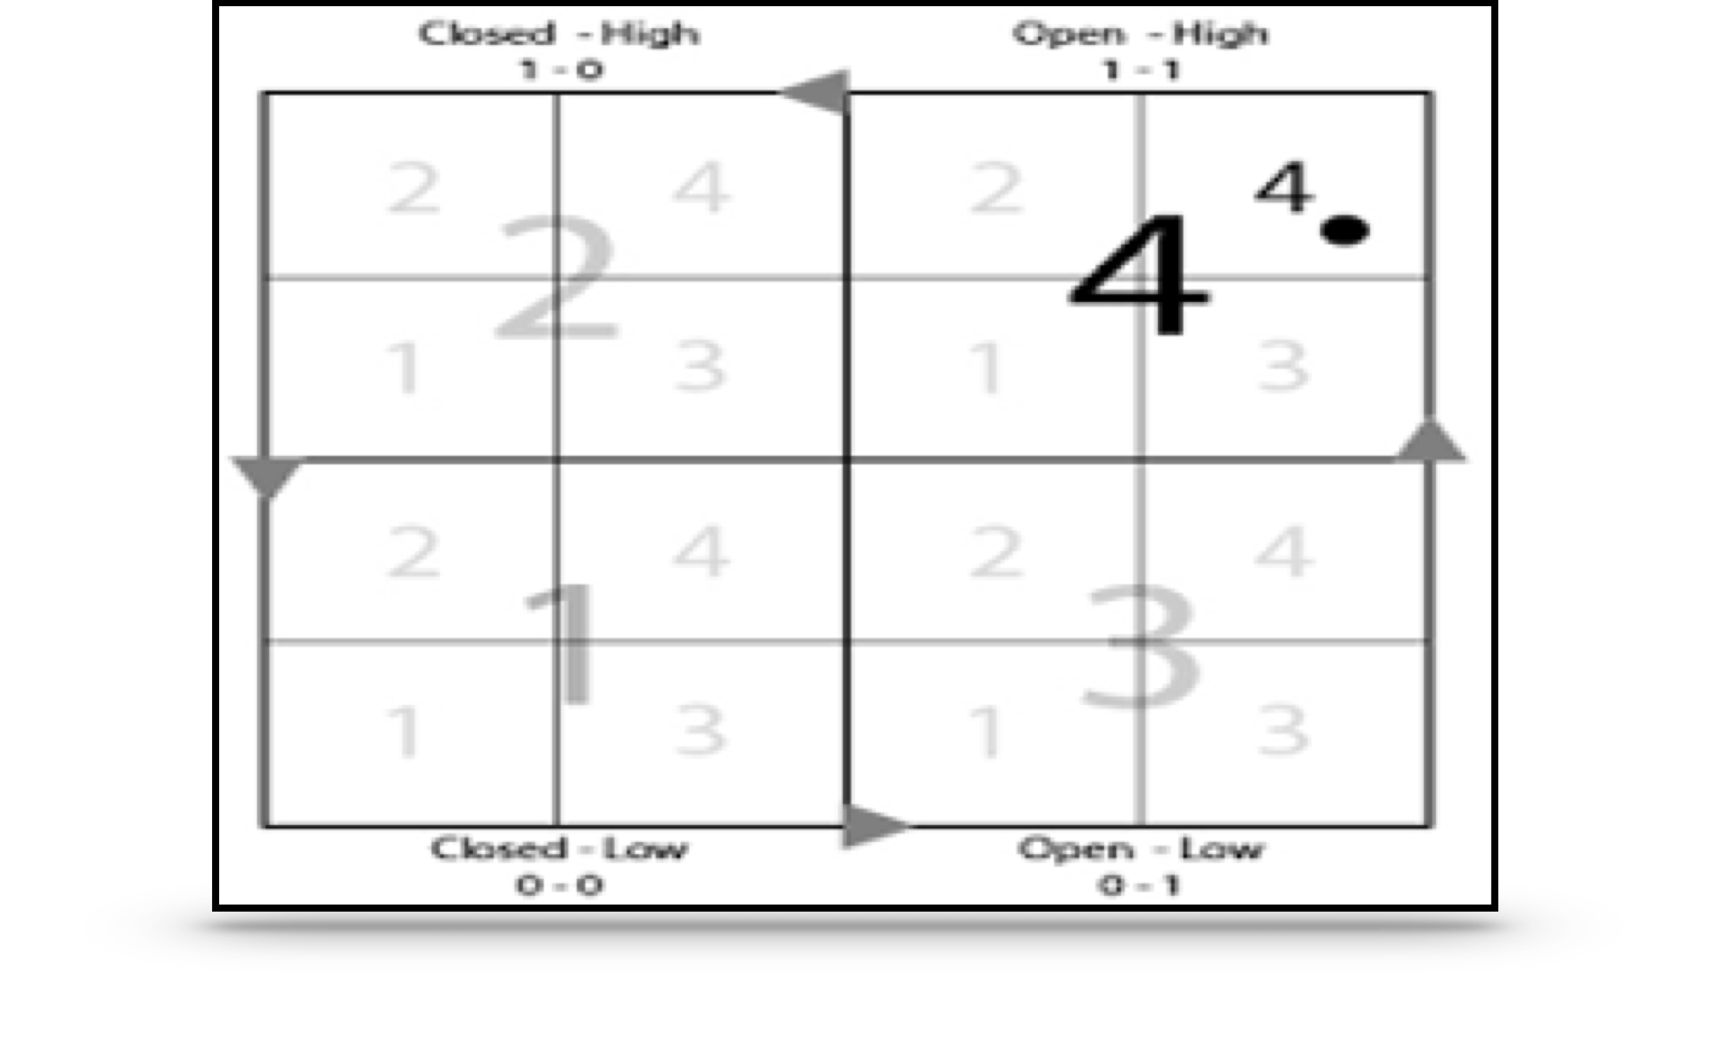
الاطار الثالث خوارزمية مربع المصالح Interests Square Unit ISU تقنية مربع جذور المصالح الهيكلية و الوظيفية
توحيد | صراع
تعاون | عزلة

Slide 19
مربع المصالح يذكرنا بمربع أرسطو وديكارت
مربع المصالح هو مخطط منطقي لرسم حركة أي كائن وفق أشمل وأبسط مربع منطقي، لمحوري الزمان والمكان , يضم أربع مربعات، بجذور هي :
- انفتاح- انغلاق، توتر عالي- توتر منخفض.
- تتشابه لغة مربع المصالح مع لغة التصنيف عامة الناس : قوي – ضعيف، انفتاح – انغلاق.
- يذكرنا مربع المصالح بمربع أرسطو لمصالح الجملة اللغوية الخبرية : كلي – جزء, إيجابي – سلبي.
- يذكرنا مربع المصالح بمربع ديكارت لمصالح الاحداثيات الرياضية : (00, 01, 11, 01).
يختلف عن غيره بكونه شامل لكل المصالح سواء أكانت لغوية, رياضية, صورة, أحداث, الخ .

Slide 20



Aristotle’s Opposite, Venn Diagram, Cartesian Square vs. Interest Square Unit ISU
Aristotle Square
Interest Square Unit ISU
Venn Diagram
Cartesian Square

Slide 21
هدف مربع مصالح التعليم الحيوي للمواطنة العالمية
تعلم كيفية ايقاظ واختبار ذكاء بداهة أي معلومة، منهج تعليم، معلم، متعلم، بالاستناد الى مربع مصالح التعليم بذواكر البداهة الكونية. لتنمية ذكاء البداهة الحيوية للتواصل مع الذات والآخرمن خلال اثراء ديناميكي لتعلم اكتشاف مفارقات/ أخطاء / معوقات تدفق الحس السليم الكوني.
بعصف أسئلة حول تصنيف صور / نصوص ذات صلة
توحيد | صراع
تعاون | عزلة

Slide 22
تطبيق مربع المصالح التكويني وشرح كيف نصنف صورة/ نص ، بالعودة الى جذور المربع
1- تذكير بالتطابق مع جذور مربعات المصالح : (الانفتاح – الانغلاق)،
(التوتر العالي – التوتر المنخفض).
2- تسجيل اختيارات الطلبة بين (توحيد، تعاون، صراع اوعزلة) على ورقة
3- يتم اختيار المربع الأكثر تصنيفا من الطلاب و يبدأ الحوار لمعرفة أسباب الحكم بالعودة الى جذور المربع.

Slide 23
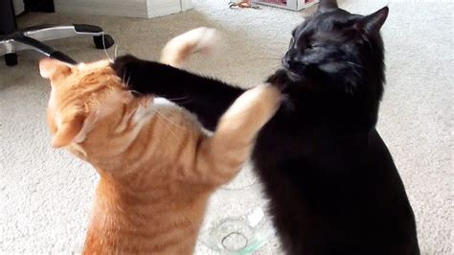

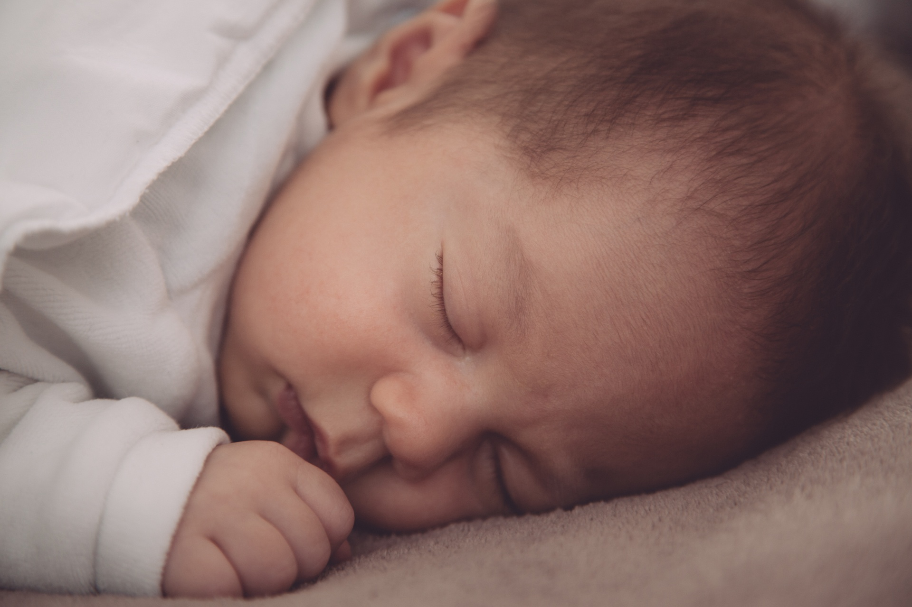

مربع المصالح التكويني

Slide 24
4 Interest Square Units ISU matrices tool
The Formative and Normative common sense fluidity are manifested through a mathematical Interest Square Unit ISU matrices tool that consist of four units totality, partial, negativity and positivity within each the four following interests
Square One- Isolation: (Low Resonance+ Closed Circle)
Square Two-Conflicting (High Resonance+ Closed Circle)
Square Three - Coe-existing (Low Resonance+ Open Circle)
Square Four- Unification (High Resonance+ Open Circle)

Slide 25
3 Normative values of Cosmic Axiomatic Trinity
consist of every being (form) as instinctively attached to
1. Life, even if it seems lifeless,
2. Justice, even if it seems unjustified,
3. Freedom, even if appears incapable to be free from entropy.
Is Measured by ISU

Slide 26
Education Interest Square Unit 4 ISU’s
1. Isolating Educational Interest Square
2. Conflicting Educational Interest Square
3. Coe-existing Educational Interest Square
4. Unification Educational Interest Square

Slide 27
Matrices of Education ISU
UCSF ROOTS | UCSF CRITERION
Square One - Isolation ISU Vital logic language: Low Resonance, Closed Circulation Descart language (-,-) Public langauge (weak; closed) | Racist & Terrosim practice. Its education interest is corrupted, exceeds an era of its time.
Square Two - Conflicting ISU Vital logic language: High Resonance, Closed Circulation Descart language (+,-) Public langauge (Strong; closed) | Education based on non-scientifiic experimental hypothesis. Denial or neglect of the universal common sense’s existence.
Square Three - Coexistence ISU Vital logic language: Low Resonance, Open Circulation Descart language (-,-) Public langauge (weak; open) | Weak openness or non-opposition to the expression of universal common sense. Openness to critical thinking and diversity but not fully up to date in specialty.
Square Four- Unification ISU Vital logic language High Resonance, Open Circulation Descart language (+,+) Public langauge (Strong; open) | The existence of theoretical and practical expressions affirming/confirming the reference of the fluid universal common sense (5 VL). The existence of theoretical and practical expressions consistent with the reference of the cosmic Axiomatic Trinity (3 Values).

Slide 28
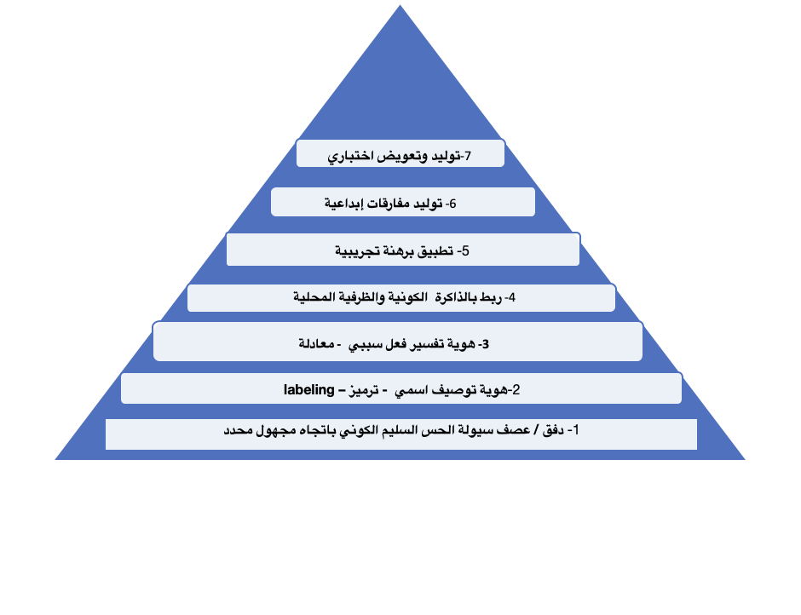
الاطار الرابع تصنيف هرم ياسمين رائق لتعلم التعلم التكويني والقيمي لسيولة الحس السليم الكوني

Slide 29
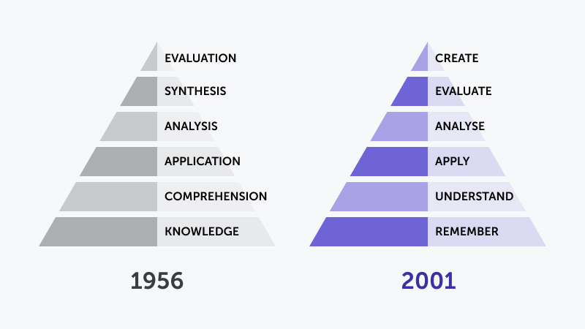
هرم ياسمين رائق بالمقارنة مع هرم بلوم - اندرسون

Slide 30
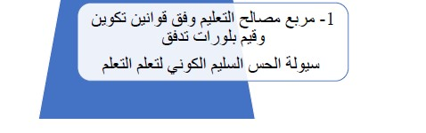
الدرجة الأولى تفعيل الذاكرة الفطرية الكونية مثال الكل والجزء

Slide 31
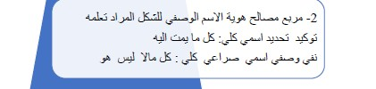
الدرجة الثاني تفعيل ذاكرة الهوية الاسمية الكونية : توكيد + نفي كلي

Slide 32
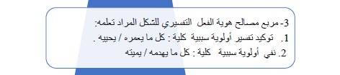
الدرجة الثالث تفعيل ذاكرة هوية الفعل السببي : توكيد أولوية + نفي سببي كلي

Slide 33

الدرجة الرابعة: اختبار الصلاحية التعليمية تفعيل ذاكرة الكم والكيف

Slide 34

الدرجة الخامس: اختبار التجريب التطبيقي

Slide 35

الدرجة السادس اثارة المتع التعليمية والادهاش بالمفارقات الحيوية

Slide 36
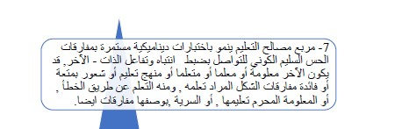
الدرجة السابع: التعليم همسا بألاسرار!

Slide 37
خلاصة
.
تطبيق المبادئ الخمس للقانون الحيوي للكون، ثالوث البداهة، ومربع المصالح على التعليم يساعد في تعزيز سيولة الحس السليم الكوني والمواطنة الحيوية العالمية. هذا التطبيق يعزز الفهم المتكامل، بالتفكير النقدي، التعاون، والتطبيق العملي للمعرفة، مما يساهم في بناء مجتمع عالمي متكامل ومتعدد الثقافات يحترم التعددية الدينية والثقافية..

